Slide 1
Создание «безбарьерной среды»
в муниципальном учреждении дополнительного образования «Дворец творчества детей и молодежи» Копейского городского округа

Slide 2
Дети с ОВЗ в пространстве учреждении дополнительного образования
Дворец творчества

Slide 3
Организационная работа по проектированию, разработке и утверждению адаптированной дополнительной общеобразовательной программы
запрос родителей
Формулирование цели и задач
учет возрастных и индивидуальных особенностей ребенка
Учет медицинских рекомендаций и рекомендаций ПМПК
Обсуждение необходимости в дополнении или изменении учебного плана
определение форм получения образования

Slide 4
Документы программы «Доступная среда»
Государственная программа РФ «Доступная среда» на 2011-2020 годы
Постановление правительства РФ №1297 от 01.12.15 Распоряжение правительства России №1365 от 21.07.14

Slide 5
Создание институциональных основ обеспечения устойчивого формирования доступной среды для инвалидов в МУДО ДТДиМ
Паспорт доступности
План мероприятий («дорожная карта»)
Приказ «Об утверждении дополнений в должностные инструкции работников в части работы с инвалидами»
Порядок действий работников по оказанию помощи при предоставлении услуг инвалидам
Приказ «Об организации обучения детей с ограниченными возможностями здоровья»
Приказ «Об использовании целевых средств» Приложение 1. Перечень мероприятий по повышению доступности здания Приложение 2. Требования к доступности зданий и помещений для учащихся с разной формой инвалидности
http://dt-kopeysk.ru

Slide 6
условия, обеспечивающие «доступность» образовательной среды
Доступность
организационная
информационная
территориальная
кадровая
инженерно-архитектурная
материально-техническая
социально-психологическая

Slide 7
Нормативно-правовое обеспечение, регламентирующее организацию интегрированного обучения детей с ОВЗ в МУДО ДТДиМ
Программа реализации проекта «Доступная среда» на 2017 – 2020 гг.
Положение о порядке обучения детей-инвалидов, детей с ОВЗ
Положение о политике по обеспечению условий доступности для инвалидов и других маломобильных граждан объектов и предоставляемых услуг
http://dt-kopeysk.ru

Slide 8
Методы, используемые в адаптированных программах дополнительного образования детей-инвалидов и детей с ОВЗ
Проведение опросов, бесед, тестирования для определения особенностей психической деятельности и личностных характеристик детей-инвалидов и детей с ОВЗ
Беседы с детьми и их родителями о здоровом образе жизни, о направленностях программ дополнительного образования
Проведение консультаций детей и родителей о направленностях и особенностях программ дополнительного образования
проведение психолого-педагогических тренингов на повышение самооценки
проведение занятий по развитию коммуникабельности и навыков общения в стандартных ситуациях
Организация экскурсий, в том числе имеющих образовательную направленность

Slide 9
Постановление Правительства ЧО от 23.03.2017 №127-П «О распределении в 2017 году субсидии местным бюджетам… на проведение мероприятий по созданию условий для получения детьми качественного образования»

Slide 10
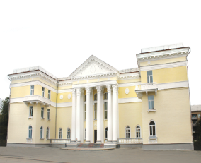
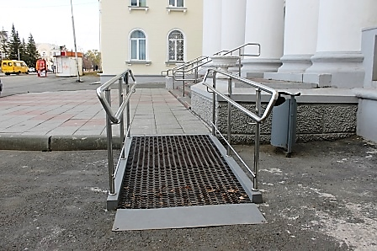
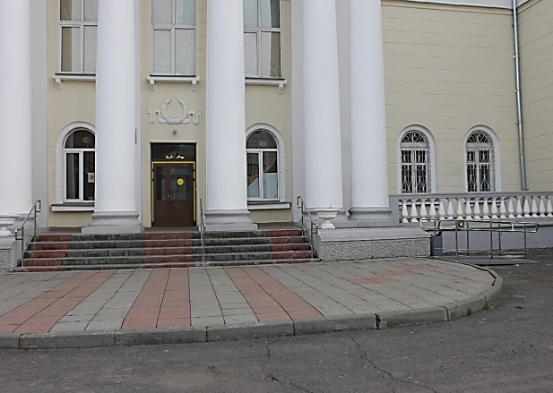
Инженерно-архитектурная
доступность

Slide 11
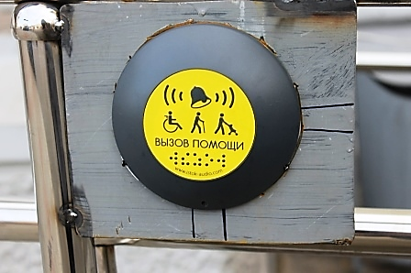
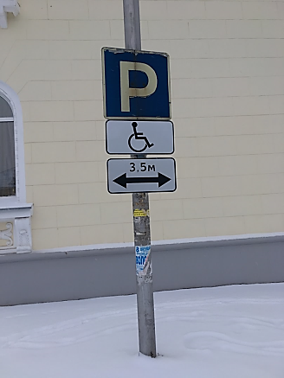
Территориальная доступность

Slide 12
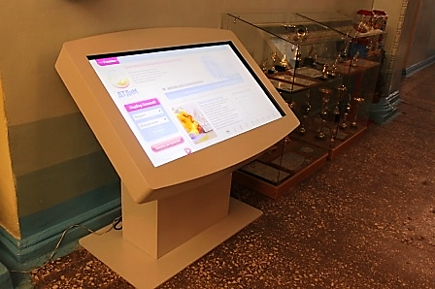
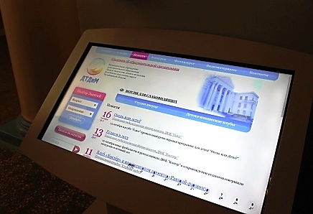
Информационная доступность

Slide 13
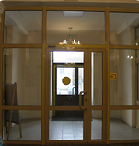
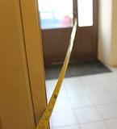
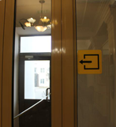
Благоустройство помещений МУДО ДТДиМ

Slide 14
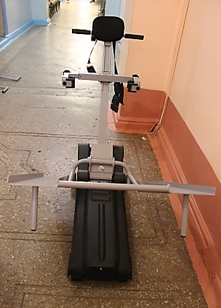
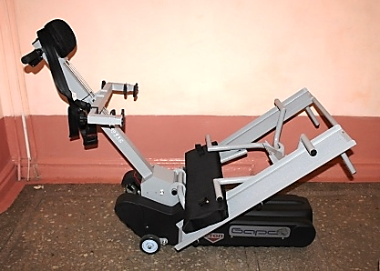
Материально-техническая доступность

Slide 15
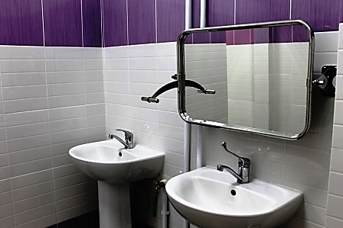
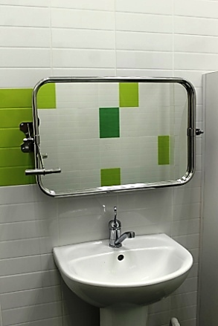
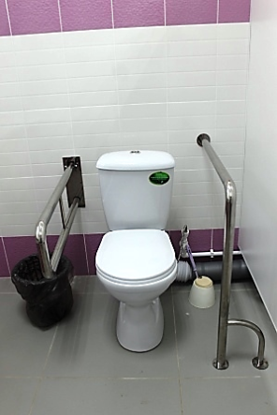
ОБустройство санитарно-гигиенических комнат

Slide 16
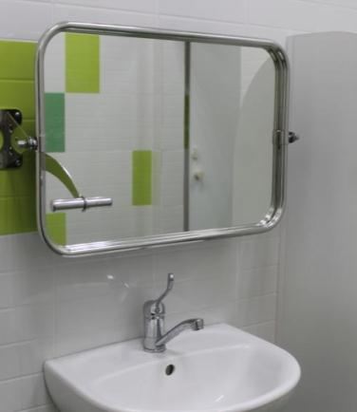
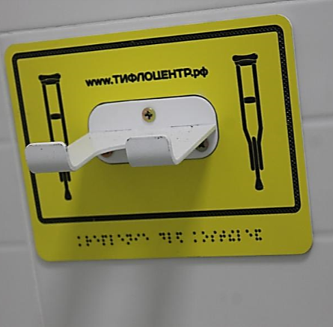
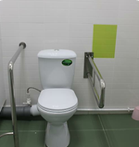
ОБустройство санитарно-гигиенических комнат

Slide 17
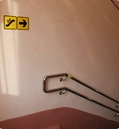
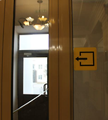
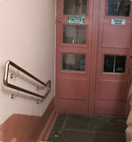
Благоустройство территории МУДО ДТДиМ

Slide 18
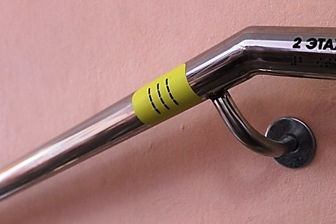
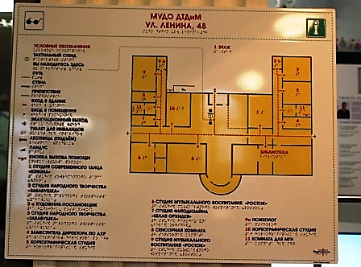
Благоустройство территории МУДО ДТДиМ

Slide 19
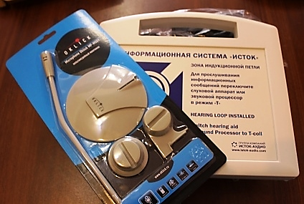
Благоустройство территории МУДО ДТДиМ

Slide 20
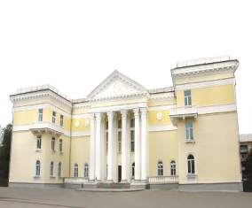
Создание условий для обеспечения качества образования детей-инвалидов в МУДО ДТДиМ
Приказ Об утверждении перечня дополнительных общеобразовательных программ инклюзивного образования в МУДО ДТДиМ в 2017-2018 учебном году. Приложение 1. Перечень дополнительных общеобразовательных программ инклюзивного образования в 2017-2018 учебном году
Заявление о согласии на обучение ребенка с ОВЗ по адаптированной дополнительной образовательной программе (образец)
Положение о разработке и реализации индивидуального образовательного маршрута обучающихся с ОВЗ
http://dt-kopeysk.ru

Slide 21
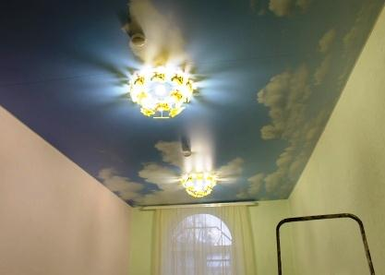
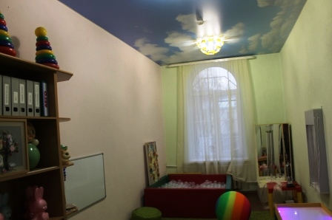
Благоустройство территории МУДО ДТДиМ

Slide 22
Организация психолого-педагогического сопровождения в МУДО ДТДиМ
Положение о психолого-педагогическом сопровождении обучающихся с ограниченными возможностями здоровья
Положение об учебном кабинете «Сенсорная комната»
Режим работы учебного кабинета «Сенсорная комната»
План работы педагог-психолога в учебном кабинете «Сенсорная комната»
Циклограмма работы педагога-психолога в учебном кабинете «Сенсорная комната»
http://dt-kopeysk.ru

Slide 23
Публикации
«Создание условий для развития детей с ОВЗ в учреждении дополнительного образования». Сапожникова Т.В., директор МУДО ДТДиМ г.Копейска. Материалы III Международной научно-практической конференции «Дополнительное образование детей в изменяющемся мире: развитие востребованности, привлекательности, результативности».
«Социум и дети. ДЮК - система социального воспитания».
Сапожникова Т.В., директор МУДО ДТДиМ г.Копейска; Захарова О.В., зам.директора по УВР МУДО ДТДиМ. Материалы III Международной научно-практической конференции «Дополнительное образование детей в изменяющемся мире: развитие востребованности, привлекательности, результативности».
http://dt-kopeysk.ru

Slide 24
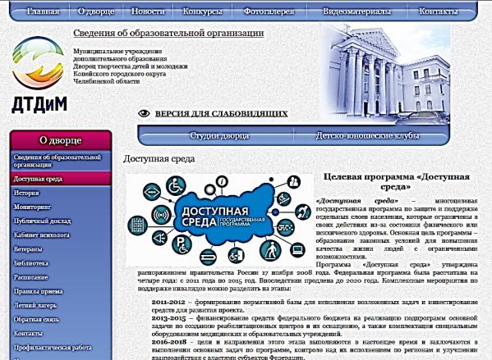
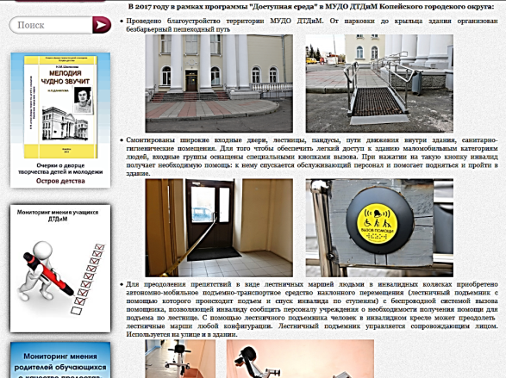
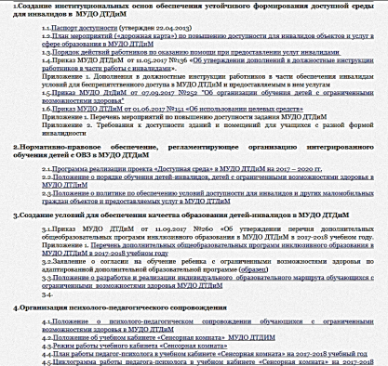
Доступная среда
http://dt-kopeysk.ru

Slide 25
Создание «безбарьерной среды»
в муниципальном учреждении дополнительного образования «Дворец творчества детей и молодежи» Копейского городского округа
Сапожникова Татьяна Викторовна
директор МУДО ДТДиМ г.Копейск

